Slide 1
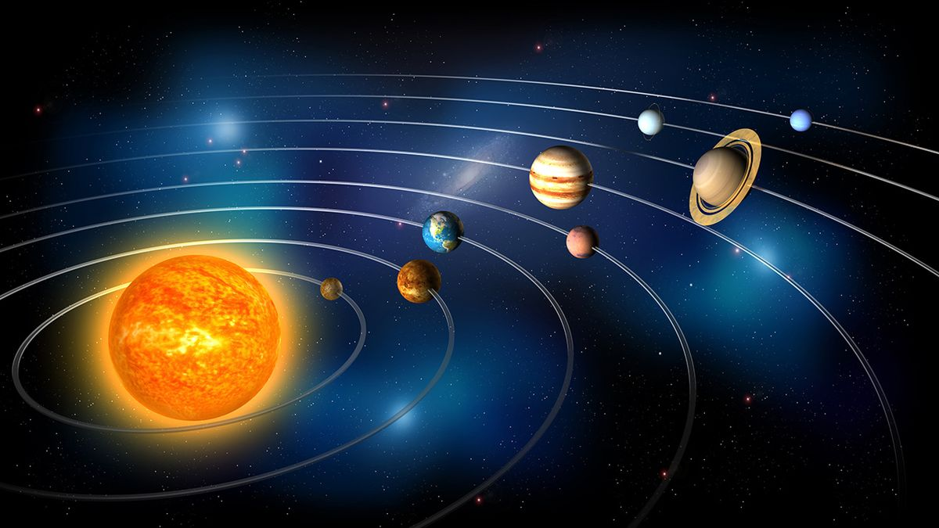
ZAGADNIENIE
N-CIAŁ
Andrzej Odziemkowski
Mechanika Lotu 2018

Slide 2
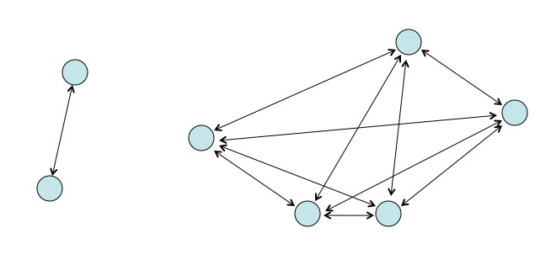
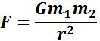
Czym jest zagadnienie n-ciał?
Jest to zagadnienie polegające na wyznaczeniu toru ruchów n ciał układu.
Znane są ich masy, prędkości i położenia początkowe.
Zakłada się, że ciała poruszają się w oparciu o prawa ruchu i oddziałują zgodnie z prawem grawitacji Newtona.
Notes:
Powiedzieć o tym po co rozwiązywać ten problem. Jakie są jego warianty, komplikacje (relatywistyka, ruch gwiazd, ruch gwiazd w gromadach kulistych…)

Slide 3
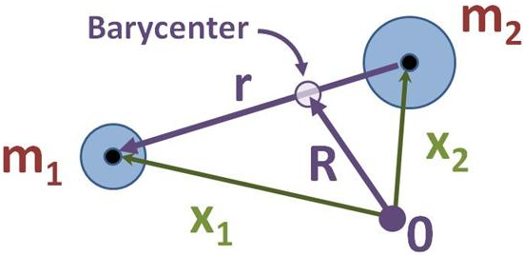
Szczególne przypadki
Zagadnienie dwóch ciał - rozwiązanie trajektorii poruszania się dwóch ciał związanych oddziaływaniem grawitacyjnym; ciała poruszają się po trajektoriach będących krzywymi stożkowymi
Zagadnienie trzech ciał - rozwiązanie trajektorii poruszania się trzech ciał związanych oddziaływaniem grawitacyjnym; ciała poruszają się po trajektoriach będących krzywymi stożkowymi

Slide 4




Forma ogólna
Prawo powszechnego ciążenia
inercjalny układ odniesienia w przestrzeni R³
n mas punktowych m₁, m₂, …, n
oddziaływanie grawitacyjne między nimi
każda masa ma wektor pozycji q_{i}
Drugie prawo dynamiki Newtona
Przyrównując do sumy oddziaływania na masy
Self-potential energy

Slide 5



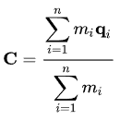

Forma ogólna
gdzie:
Definiujemy pęd
Równania Hamilton’a
Hamiltonian układu
energia kin.
pozycja środka masy
gdzie:
L_{0*}t to prędkość
C₀ to początkowa pozycja
moment pędu jest stały:
Biorąc pod uwagę wszystkie równania, każdy problem n-ciał posiada 10 równań różniczkowych opisujących ich ruch i położenie

Slide 6


Podejścia analityczne
Szereg potęgowy – czyli rozwiązanie zagadnienia n-ciał przy pomocy szeregu Taylor’a:
definicja układu różniczkowych równań ruchu:
zakładając
oraz
jako warunki początkowe, układamy szereg Taylor’a
Uogólnione rozwiązanie Sundmanna – rozszerza rozwiązanie Sundmanna dla 3-ech ciał dla pewnych założeń:
analityczność funkcji położenia od współrzędnych, czasowych i przestrzennych
brak kolizji dwóch lub więcej ciał
Notes:
Funkcja analityczna na zbiorze D - funkcja dająca się rozwinąć w szereg Taylora w otoczeniu każdego punktu należącego do D.

Slide 7
Symulacja n-ciał
Niewiele ciał
Wiele ciał
Metody bezpośrednie/
cząstka-cząstka
fast multipole method
particle mesh methods
Mean field methods
tree code methods
P³M/PM-tree methods
Burnes-Hut simulation
Powyższe metody są metodami numerycznymi.
Istnieją rozwiązania analityczne dla pewnych konfiguracji gdzie liczba ciał jest większa niż 2, to pomija się kwestie relatywistyczne.

Slide 8

Metoda bezpośrednia
Metoda ta, zwana również metodą particle-particle, polega na numerycznym całkowaniu różniczkowych równań ruchu. Podejście to stawia na drodze parę przeszkód:
potencjał grawitacyjny rośnie do nieskończoności, gdy odległość ciał maleje do zera. Aby zredukować ten problem używa się zmodyfikowanego równania na potencjał grawitacyjny:
dla liczby ciał większej niż 2 zagadnienie n-ciał jest układem chaotycznym, czyli dla nawet bardzo niewielkich błędów przy całkowaniu równań ruchu błąd rośnie wykładniczo
wspomniane błędy narastają z czasem, a przedział czasowy dla takich symulacji może być bardzo duży, rzędu milionów lat
W celu zredukowania błędu całkowania stosuje się różne metody. Przykładowo użycie numerycznego schematu całkowania dla równań mechaniki hamiltonowskiej (przedstawionych wcześniej w prezentacji) zapewnia wysoką dokładność rozwiązań oraz zachowanie energii układu.

Slide 9
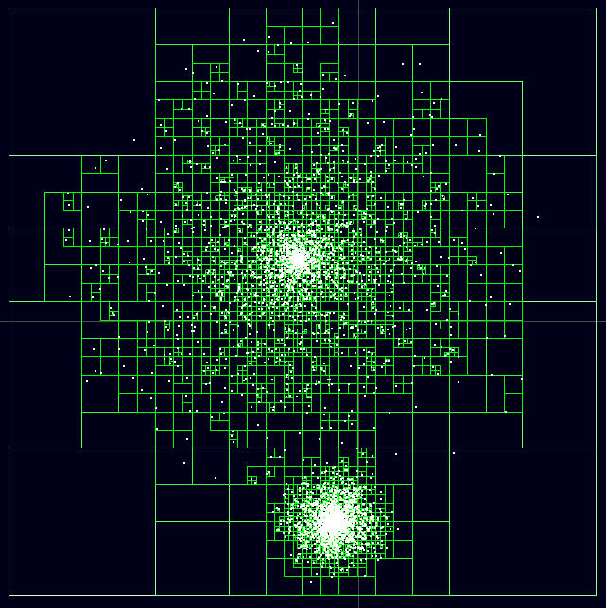
Tree methods
Metoda ta korzysta ze struktury danych zwanej drzewem ósemkowym, która polega na podzieleniu przestrzeni na sześciany, która następnie dzielone są na kolejne 8 sześcianów itd., w sposób rekurencyjny. Obszary, w których obecne są cząstki są dzielone na małe sześciany , a te odległe od innych są zawarte w większych sześcianach. Dzięki takiemu podejściu znacznie ogranicza się liczbę interakcji między cząstkami.
Przykładem takiego algorytmu jest drzewo Barnes-Hut. Dzieli on przestrzeń tak, że każdy podobszar zawiera jedną cząstkę. W takim drzewie są dwa typy węzłów: wewnętrzne, które reprezentują grupę ciał w danym obszarze oraz przechowuje ich masę i środek masy i zewnętrzne, które reprezentują komórki z jednym ciałem lub bez puste.
W celu obliczenia siły oddziaływań pomiędzy cząsteczkami ‘przebywane’ jest całe drzewo od jego korzeni. Jeżeli środek masy węzła wewnętrznego jest daleko od cząstki to cząstki w tej części drzewa traktowane są jak jedna cząstka. Gdy węzeł wewn. jest odpowiednio blisko ciała proces jest powtarzany dla każdego z ‘dzieci’ danej komórki.
Kryterium tej odległości jest definiowane przez parametr θ, który definiuje dokłądności symulacji, im większy tym szybsza, ale i mniej dokładna jest symulacja.

Slide 10

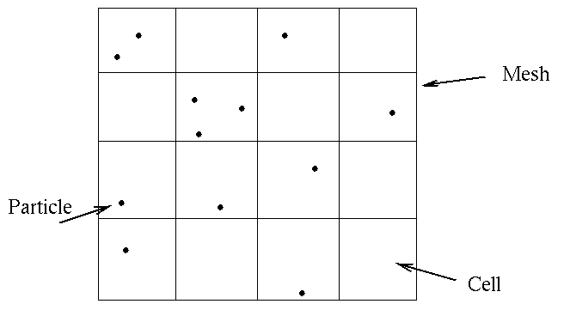
Particle mesh method
Metoda to polega na dyskretyzacji obszaru na siatce. Zakłada się, że cząsteczki są rozdzielone pomiędzy bliskie im komórki siatki.
Potencjał obliczany jest z równania Poisson’a:
gdzie G to stała grawitacyjna, a ρ to liczba cząstek w
komórkach siatki.
Powyższe równanie jest przekształcane do domeny częstotliwościowej używając transformaty Fouriera:
Obliczone siły są przykładane do każdej z cząstek w zależności od tego w jakiej komórce siatki się znajduje oraz gdzie znajduje się sama komórka.
Siatka może być adaptowana w zależności od gęstości cząsteczek w danych regionach.

Slide 11
P³M/PM-tree methods
Są to metody hybrydowe, łączące particle-mesh z wcześniej opisanymi metodami.
P³M to algorytm o nazwie particle-particle particle mesh. Wykorzystuje on siatkę dla odległych cząstek, a dla cząstek bliskich metodę particle-particle, czyli tzw. bezpośrednią, ze zmienionym równaniem na potencjał grawitacyjny. Metoda ta ma problem z obliczeniem siły oddziaływań, szczególnie dla obszarów o gęstej liczbie cząstek, ze względu na niską rozdzielczość siatki w tym obszarze.
PM-tree jest algorytmem, który przy niewielkich odległościach między cząstkami stosuje metodę drzewa.

Slide 12



Zadanie
Wyprowadź układ równań opisujący zagadnienie n-ciał
Rozwiązanie:
Załóżmy, że ciała o masach m₁, m₂ … m_{i} są umieszczone w przestrzeni trójwymiarowej ℝ³, a układ odniesienia, w którym się znajdują jest układem inercjalnym. Ciała oddziaływają na siebie jedynie poprzez przyciąganie grawitacyjne.
Każde z ciał ma określony wektor położenia:
Zgodnie z drugim prawem dynamiki Newton’a suma sił jest równa iloczynowi masy i przyspieszenia:
Z drugiej strony masy podlegają prawu powszechnego ciążenia, które definiuje się jako:
Przyrównując dwa wzory opisujące siły oddziaływujące na ciała otrzymujemy układ równań różniczkowych równań ruchu tychże ciał:

Slide 13
DZIĘKUJĘ ZA UWAGĘ

